Slide 1
Toshkent kimyo texnologiya instituti YoOBKT Fakulteti Neft va Neft Gazni qayta ishlash texnologiyasi 20-19 Guruh talabasi Tolibjonov Saidazimxonning Kislarodli organik birkmalar bilan benzinni oktan sonini oshirish mavzusida Start Up loyhasi uchun tayyorlagan ishi Talaba : Tolibjonov Saidazimxon Ustoz : Mengliyev Sherzod

Slide 2
Reja: 1. Benzin haqida tushuncha 2. Benzinga qo’shiladigan kislarodli brikmalar. 3. Kislorodli brikmalar tarkibi 4. Adsorbsion usul bilan K.B barqarorlash. 5.Qo’shimchalarni atrof muhitga ta’siri. 6.Xulosa.

Slide 3
Benzin quydagi eksoulatatsion talablarga javob berishi kerak: 1)Karburatsion xossalari yuqori bolishi,ya’ni barcha rejimlarda dvigatelni onsongina yurgizib yubora olishi va barqaror ishlashini ta’minlaydigan yonuvchi aralashma xosil qilish kerak: 2)Yuqori detanatsion barqarorlikka ega bo’lishi,ya’ni xar qanday ish rejimida divigatelda detanatsiya paydo qilmasligi lozim. 3)Yonuvchi aralashmaning yonish issiqligi kerakli darajadan yuqori bo’lishi zarur 4)Baklarda, yonilg’i berish apparatlarida mumkin qadar kam qurum xosil qilishi kerak 5)Yuqori barqarorlikka ega bo’lishi 6)Korroziyaga kamroq agressivligi va yonish mahsulotlar agressiv bo’lmasligi kerak.

Slide 4
Benzin oktan sonini oshirishda ishlatilinadigan kislorodli organik brikmalar Atrof muhitni ifloslanishining asosiy manbalaridan biri avtomobil transporti. Olimlar va mutaxassislar tomonidan tavsiya etilgan havoni muhofaza qilish to'g'risidagi qonun avtotransport benzinini yuqori oktanli kislorodli qo'shimchalar - MTBE oksigenatlar - uchinchi darajali metil butil, ETBE - etil uchinchi darajali butil efir, metanol, etanol va boshqalar bilan boyitish to’g’risida. Ushbu qo'shimchalar, oktan sonini ko'payishi bilan birga benzinning (S) toksik tarkibini kamaytirishga, avtomobil chiqindi gazlaridagi uglevodorodlar va uglerod oksidlarini kamaytirishga yordam beradi . Berilgan benzin-alkogol aralashmasining bir xilligini saqlash uchun unga stabilizatorlarni kiritish kerak.

Slide 5
Optimal stabilizatorlar hozirda yaratilgan: Ular efirlar, ketonlar, aldegidlar, sirt faol moddalar: yuqori yog'li kislotalar, aminlar va kislota amidlari va alifatik pastki spirtlar. Ushbu faktni hisobga olgan holda, oktan sonini ko’paytirish uchun,detanatsiyaga chidamliligini oshirish uchun, shuningdek stabilligini taminlash uchun, “sivushniy moy" deb nomlanadigan - alkogol sanoatining katta miqdordagi chiqindilarini olishimiz mumkin. Faqat bu yog’ni ishlatishimiz uchun uni “absolutizatsiya” (suvsizlanish) suv hosil bo’lishini bartarf etish lozim,chunki u aralashmada pastki izo-strukturali spirtlar mavjud. Bu moy gaz- suyuqlik xromotografiya usuli orqali tarkibi o’rganamiz.

Slide 6
Spirtlar | Tarkib % mass
n-propil | 3.69
Izo-Propil | 5.90
n-butil | 7.50
Izo-butil | 8.76
Izo-amil spitr aralashmasi | 68.48
Aralshmalar | 5.67

Slide 7
Qabul qilingan yoqilg'i uchun kompozitsiyalar 1,0-1,7% gacha kamayadi. Biroq, yuqori faollik tufayli yonish paytida kislorodli birikmalar, oralig' yonilg'i tarkibining 1,2 - 1,3% gacha barqaror yonishi uchun xizmat qiladi, bu esa haqiqiy yoqilg'i tejamkorligini beradi. Kislorodli tarkibiy qismlarni kiritish yoqilg'ining tarkibi, uning atrof-muhit ko'rsatkichlarini sezilarli darajada yaxshilaydi. Shunday qilib, atrof-muhitni yaxshilash imkoniyatlari etil spirti qo'shilgan AI-80 dvigatel benzinining xususiyatlari. Asl tarkibiga qaraganda uglerod oksidi miqdoriga va oktan soni quydagicha o’zgaradi. Benzinga 5 va 10% etanol massasiga nisbatan qo’shilsa. Uglerod oksidi 1,0 dan 0,8 va 0,4% gacha kamayadi va oktan soni mos ravishda 80 dan 84 va 87 gacha ko'tariladi.

Slide 8
Adsorbsion usul bilan kislorod saqlovchi organic birikmalrni barqarorlashtirish. Muqobil yoqilg’ilarning tasnifiga ko’ra oksigenat yoqilg’ilari birinchi guruhga kiradi,Chunki ularning xossalari an’anaviy neft mahsulotlariga yaqin. Ushbu yoqilg’ilar juda keng tarqalgan va butun dunyoda keng qo’llanilmoqda. Bilamiz spirtlarni to’g’ridan to’g’ri qo’shimcha sifatida qo’shib bo’lmaydi, chunki ular tarkibida suv saqlaydi. Bu holatlar korroziyavilikni, shuningdek yoqilg’I tarkibining delaminatsiyaga olib keladi. Ularni absolutizatsiya qilish va yoqilg’I tarkibini yaxshilash uchun stablizatorlar kiritish kerak. Metanolg nisbatan benzinga qo’shimcha sifatida qo’shish uchun etanol afzaldir. Chunki u agressivmas, toksikemas, yonish issiqligi yuqori ,bug’lanish issiqligi past, uzoq vaqt davomida ushlanib qolsa u holda quydagi xossalar namoyon bo’ladi. 1.Idish tubida suv-spirt qatlam xosil bo’lishi 2.Etanol miqdori kamayishi

Slide 9
Ushbu jadvalda spirtning konsentratsiyasi va miqdorining yo’qotilinishi va 15 kundan keying holati
Содержание этанола, (^{о}С), % об. |  | Потери ^{о}С, % | Объем пробы (V₁), мл |  | Потери (V₁), % | Содержание этанола, (V₁), мл |  | Потери (V₁), %
Исходное | Через 15 сут. |  | Исходное | Через 15 сут. |  | Исходное | Через 15 сут.
99,8 | 97,0 | 2,8 | 500 | 260 | 48 | 499 | 252,2 | 49,5
96,2 | 91,5 | 4,9 | 500 | 300 | 40 | 481 | 274,5 | 42,9
50,4 | 32,4 | 35,7 | 500 | 338 | 32 | 252 | 109,5 | 56,5
37,4 | 20,2 | 46,0 | 500 | 360 | 28 | 187 | 72,7 | 61,1
15,4 | 3,8 | 75,3 | 500 | 378 | 24 | 77 | 14,4 | 81,3

Slide 10
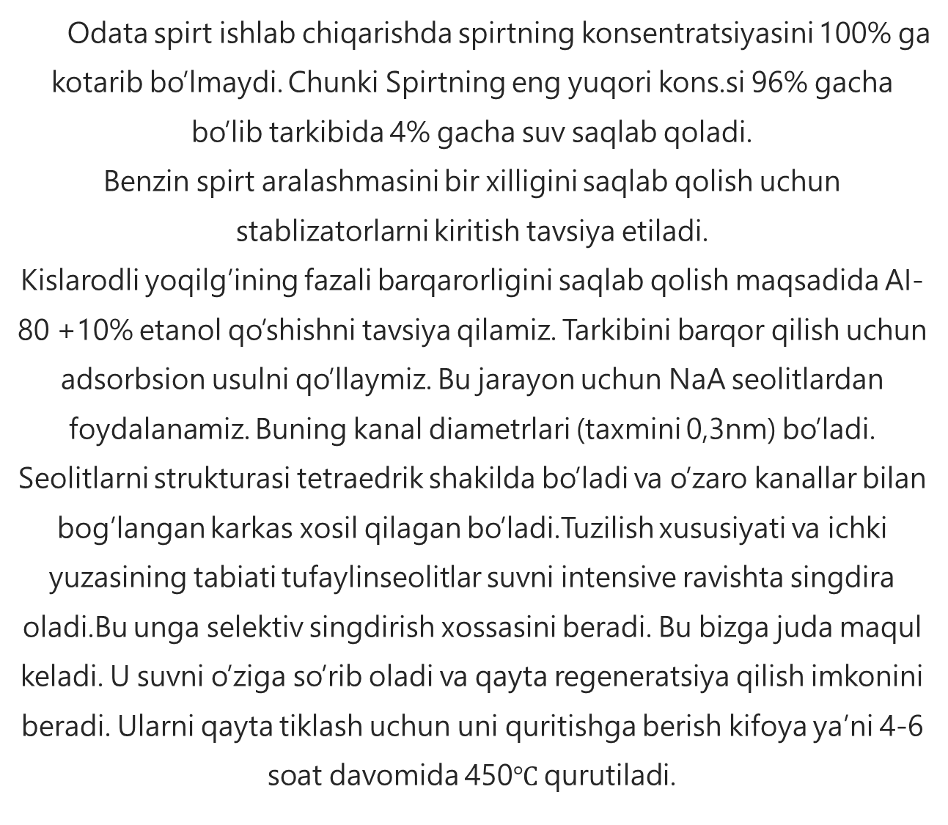
Odata spirt ishlab chiqarishda spirtning konsentratsiyasini 100% ga kotarib bo’lmaydi. Chunki Spirtning eng yuqori kons.si 96% gacha bo’lib tarkibida 4% gacha suv saqlab qoladi. Benzin spirt aralashmasini bir xilligini saqlab qolish uchun stablizatorlarni kiritish tavsiya etiladi. Kislarodli yoqilg’ining fazali barqarorligini saqlab qolish maqsadida AI-80 +10% etanol qo’shishni tavsiya qilamiz. Tarkibini barqor qilish uchun adsorbsion usulni qo’llaymiz. Bu jarayon uchun NaA seolitlardan foydalanamiz. Buning kanal diametrlari (taxmini 0,3nm) bo’ladi. Seolitlarni strukturasi tetraedrik shakilda bo’ladi va o’zaro kanallar bilan bog’langan karkas xosil qilagan bo’ladi.Tuzilish xususiyati va ichki yuzasining tabiati tufaylinseolitlar suvni intensive ravishta singdira oladi.Bu unga selektiv singdirish xossasini beradi. Bu bizga juda maqul keladi. U suvni o’ziga so’rib oladi va qayta regeneratsiya qilish imkonini beradi. Ularni qayta tiklash uchun uni quritishga berish kifoya ya’ni 4-6 soat davomida 450$℃$qurutiladi.

Slide 11
Turli xil etanolli AI-80 benzin aralashmasidagi suv miqdorini Dean-Stark usuli bilan 2 oy davomida aniqlandi. Quydagi natijalarga erishildi.
Показатели | Время выдержки, сутки
 | 0 | 5 | 10 | 15 | 30 | 60
Содержание воды в смеси:
Бензин АИ-80+10% масс этанола | 0 | 0,30 | 0,50 | 0,70 | 0,60 | 0,10
Содержание этанола в смеси:
Бензин АИ-80+10% масс этанола | 10,0 | 7 | 6 | 6 | 5 | 0,4

Slide 12
Jadvaldan ko’rinib turiptiki vaqt o’tishi bilan suv miqdori ortadi va buni bartaraf etish uchun NaA seolitlardan foydalanib undan suvni olamiz va seolitlarni qayta regeneratsiya qilib qayta jarayonga ishlatamiz.

Slide 13
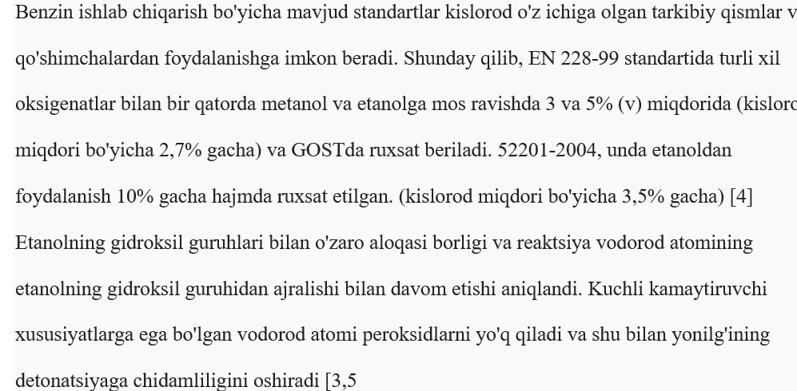

Slide 14
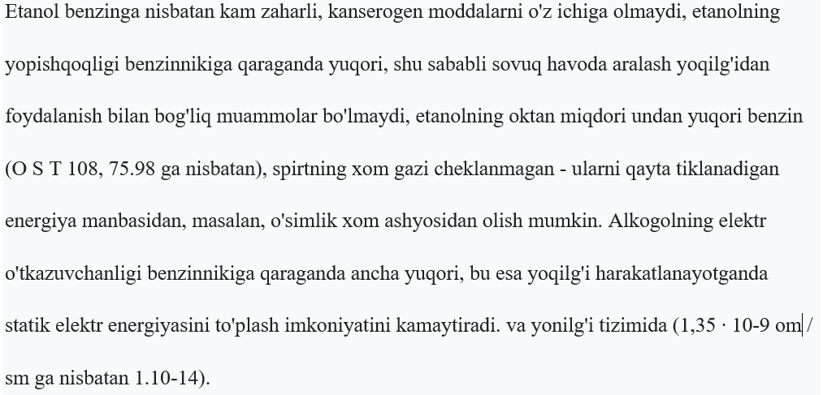

Slide 15
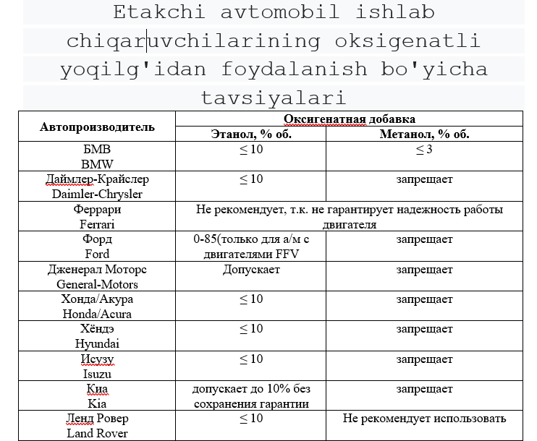

Slide 16
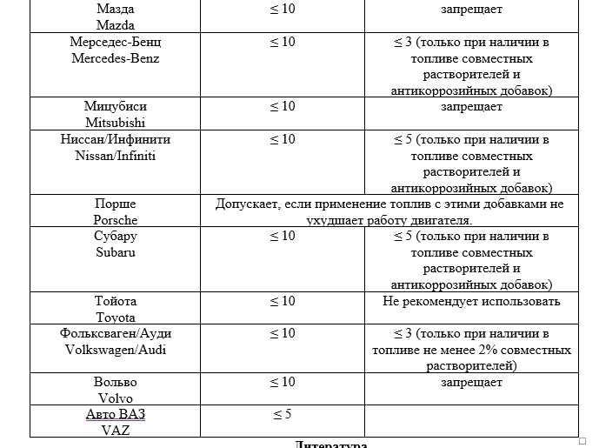

Slide 17
Смесь бензина + СМ | О.Ч. | Прирост О.Ч. | ∆ О.Ч. | % прироста О.Ч.
Бензин + 5 % СМ | 82,6 | 2,6 | 2,3 | 3,25
Бензин + 10 % СМ | 84,9 | 4,9 | 2,3 | 6,15
Бензин + 15 % СМ | 87,2 | 7,2 | 1,8 | 9,0
Бензин + 20 % СМ | 89,0 | 9,0 | 1,4 | 11,25
Бензин + 25 % СМ | 90,4 | 10,4 | 1,7 | 13,00
Бензин + 30 % СМ | 92,1 | 12,1 | 1,8 | 15,75
Бензин + 35 % СМ | 93,9 | 13,9 | - | 17,35

